Slide 1
TIẾNG VIỆT 2
Tập 2
Tuần 24
Bài viết 1: Chim rừng Tây Nguyên

Slide 2
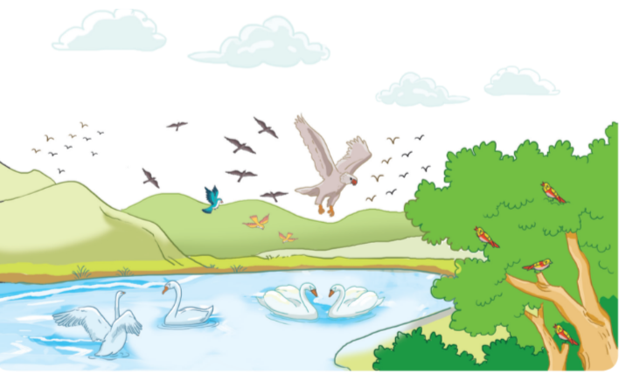
Nghe – viết: Chim rừng Tây Nguyên
Chim đại bàng chân vàng, mỏ đỏ đang chao lượn, bóng che rợp mặt đất. Mỗi lần đại bàng vỗ cánh lại phát ra những tiếng vi vu vi vút từ trên nền trời xanh thắm, giống như có hàng trăm chiếc đàn cùng hòa âm.

Slide 3
Nghe – viết: Chim rừng Tây Nguyên
Chim đại bàng chân vàng, mỏ đỏ đang chao lượn, bóng che rợp mặt đất. Mỗi lần đại bàng vỗ cánh lại phát ra những tiếng vi vu vi vút từ trên nền trời xanh thắm, giống như có hàng trăm chiếc đàn cùng hòa âm.
LUYỆN TỪ KHÓ
- chân
- chao lượn
- che rợp
- mặt đất
- vỗ cánh
- chiếc đàn
Những từ nào cần viết hoa?
Cần viết hoa tên riêng, chữ cái đầu của các tiếng đứng đầu câu.

Slide 4
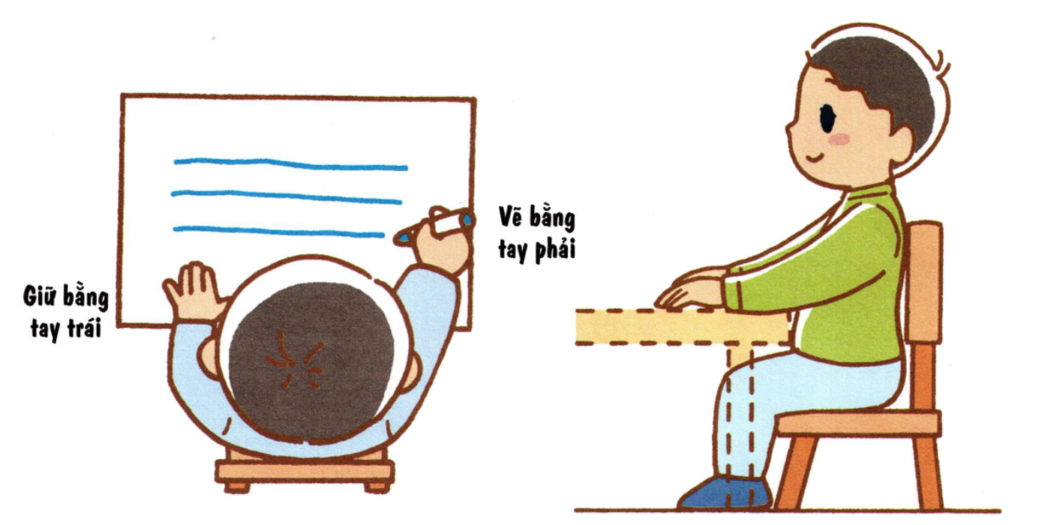
Lưu ý tư thế ngồi viết
1 tay cầm viết
1 tay giữ trang vở
ADD YOUR TITLE
Thẳng lưng. Chân đặt thoải mái, đúng vị trí
Khoảng cách từ mắt đến vở 25 đến 30 cm

Slide 5
Học sinh viết bài vào vở

Slide 6
Thứ ngày tháng năm 2021
Chính tả:
Nghe – viết: Chim rừng Tây Nguyên
Chim đại bàng chân vàng, mỏ đỏ đang chao lượn,
bóng che rợp mặt đất. Mỗi lần đại bàng vỗ cánh lại
phát ra những tiếng vi vu vi vút từ trên nền trời xanh
thắm, giống như có hàng trăm chiếc đàn cùng hòa âm.

Slide 7
e
e
k
ngh
ê
ê
i
i

Slide 8
k
?
Chim gáy kéo đàn về mùa gặt. Con chim gáy hiền lành, béo nục. Đôi mắt nâu trầm ngâm, ngơ ngác nhìn xa. Chàng chim gáy nào giọng nghe càng trong, càng dài thì quanh cổ càng được đeo nhiều vòng cườm đẹp.
Theo TÔ HOÀI
?
?
?
?
?
e
e
ngh
k
ê
ê
i
i

Slide 9
Chim sẻ
Chim sáo
Chim sâu
Sâm cầm

Slide 10
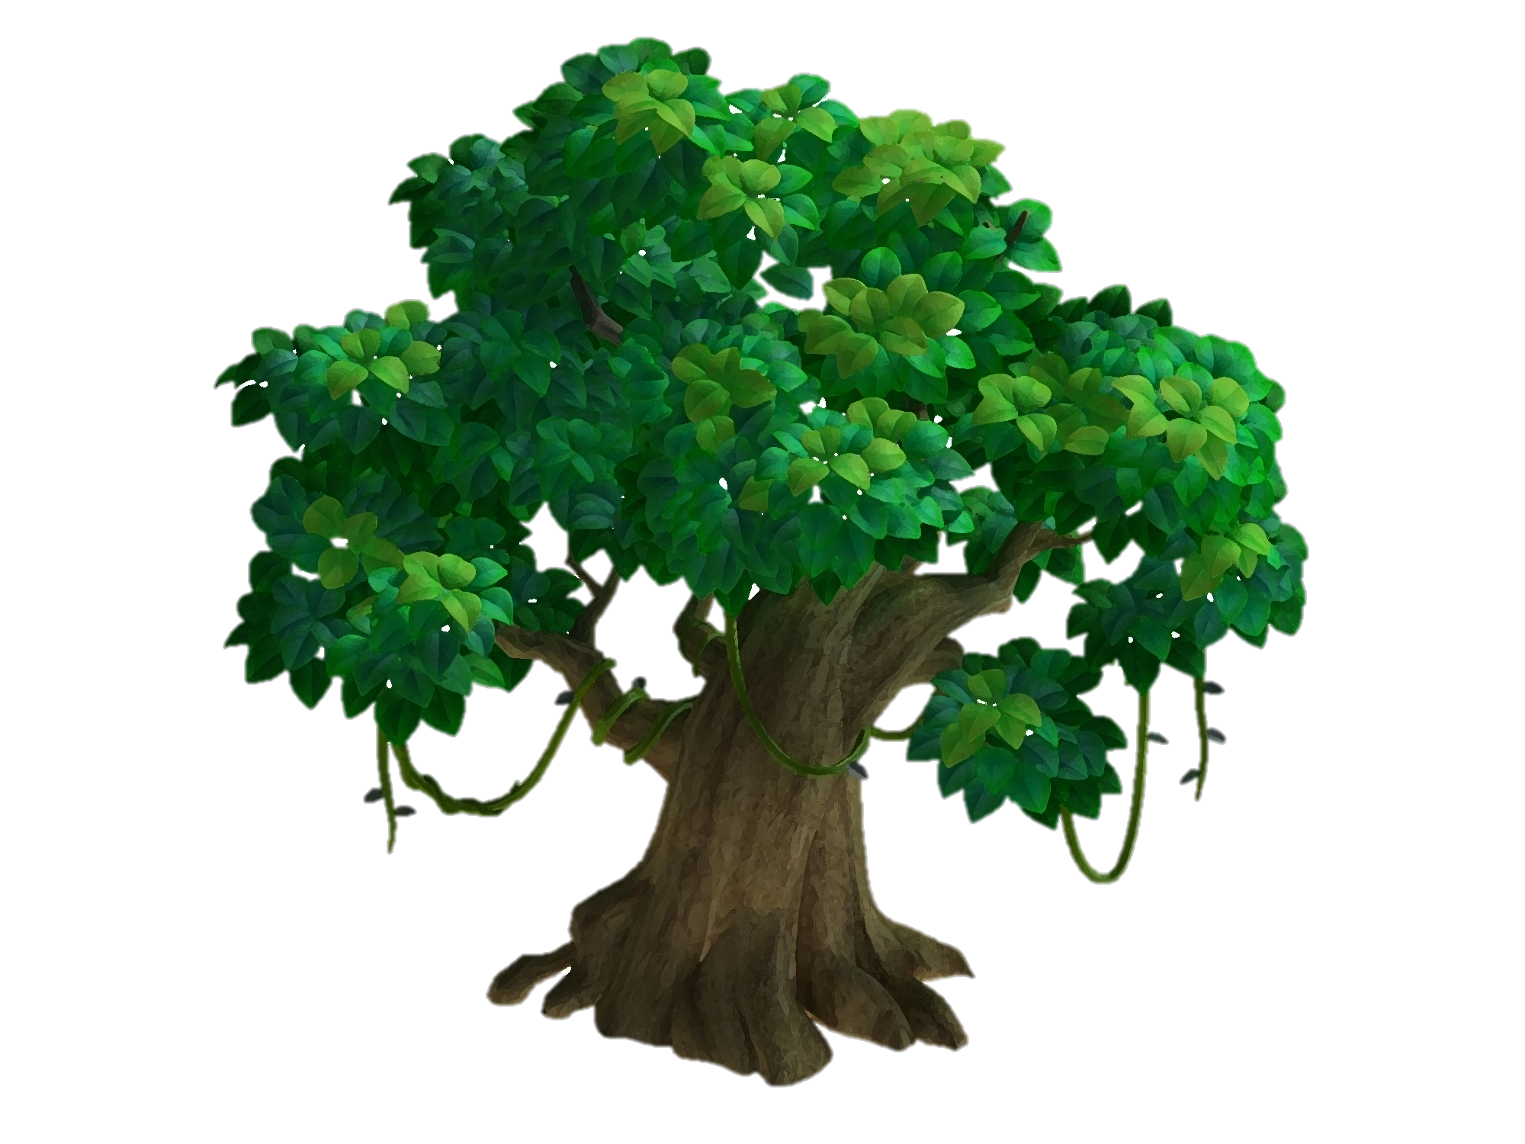
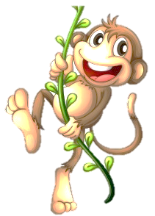
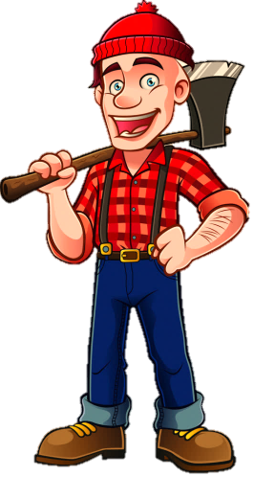
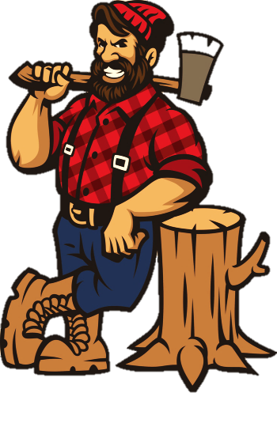
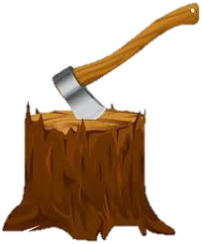
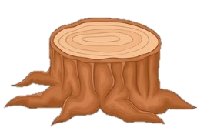
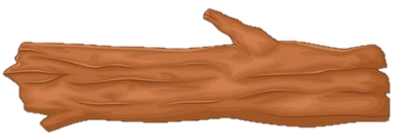
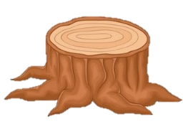
BẢO VỆ
RỪNG XANH

Slide 11
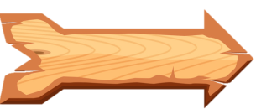
Trả lời đúng các câu hỏi
để giúp các chú khỉ
ngăn chặn hành vi
phá rừng của nhóm lâm tặc

Slide 12
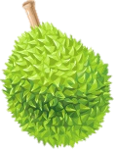
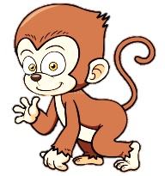
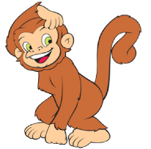
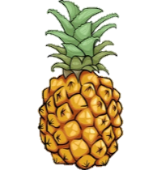
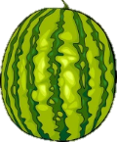
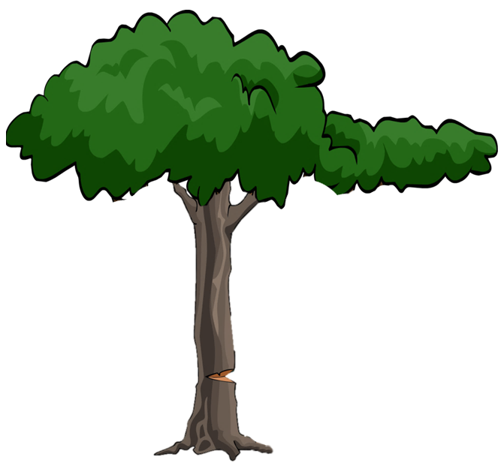
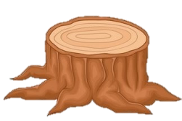
1
2
3

Slide 13
Tìm từ ngữ có vần uc hoặc ut, có nghĩa như sau:
Đồ dùng để viết, kẻ, vẽ thành nét.
bút

Slide 14
Tìm từ ngữ có vần uc hoặc ut, có nghĩa như sau:
Dùng xẻng lấy đất, đá, cát,...
xúc

Slide 15
Tìm từ ngữ có vần uc hoặc ut, có nghĩa như sau:
Loài cây cùng họ với cây tre nhưng nhỏ hơn, giống thẳng.
trúc

